Slide 1
第三章 物态变化
第1节 温度

Slide 2
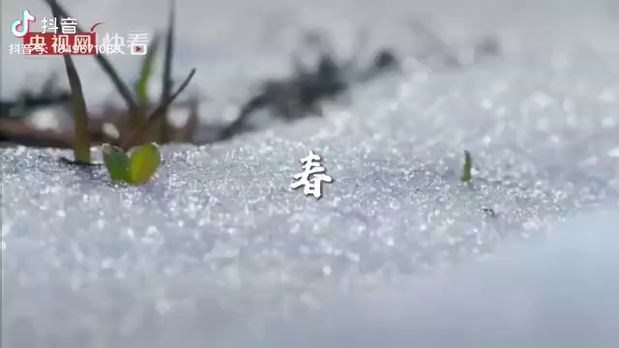

Slide 3
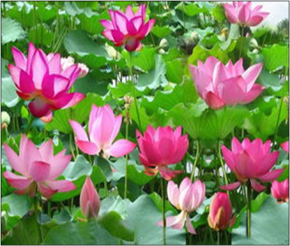
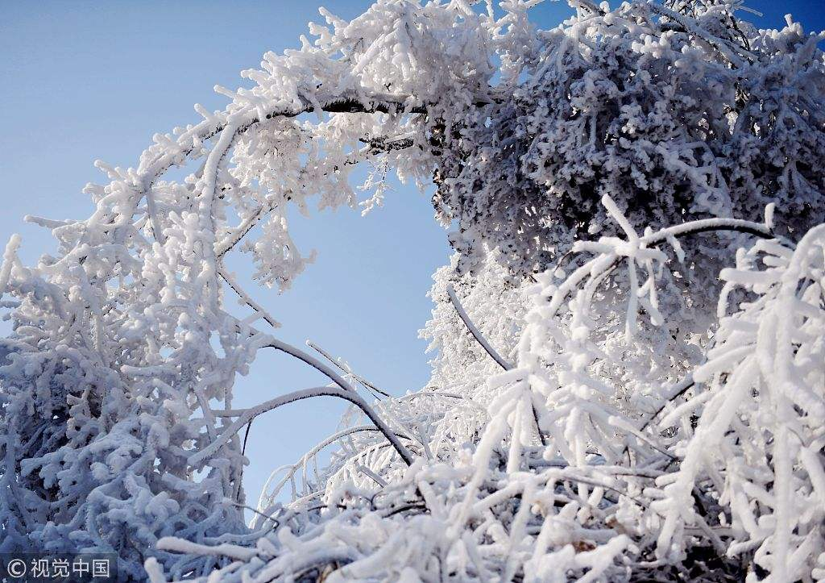
一、温度
热的物体温度高
冷的物体温度低
夏季炎热 冬季寒冷
1、温度的物理意义：表示物体冷热程度的物理量。

Slide 4
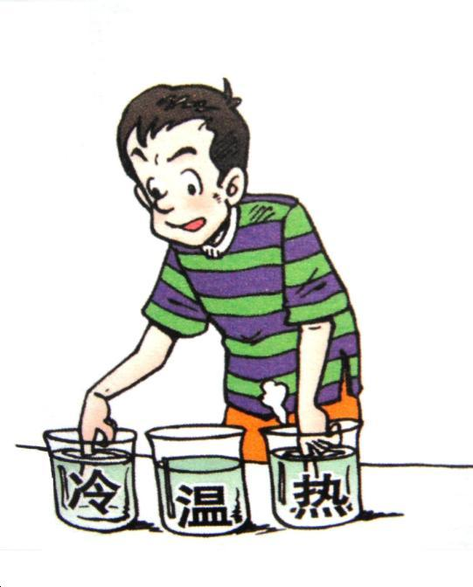
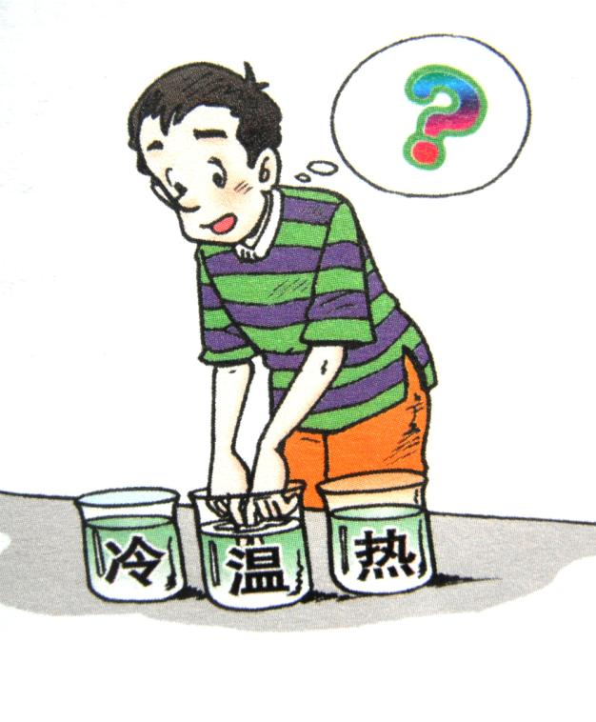
一、温度
小实验：凭感觉判断温度高低
如上图所示，把两只手分别放入热水和冷水中。
过一会儿，再把双手同时放入温水中。两只手对“温水”的感觉相同吗？

Slide 5
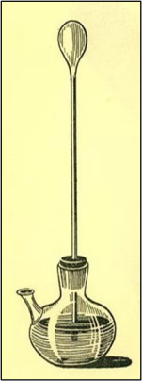
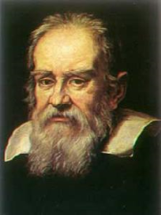

世界上第一支温度计
球形容器
测温物质:空气
气体温度计原理：
气体的热胀冷缩
玻璃管
伽利略（1564-1642）
水槽

Slide 6

二、温度计
小实验：用自制温度计测温度
在小瓶里装满带颜色的水。给小瓶配一个橡皮塞，橡皮塞上插进一根细玻璃管，使橡皮塞塞住瓶口。这样就制成了一个简单的温度计。
把自制温度计放入热水和冷水中，观察细管中水柱的变化。

Slide 7
二、温度计
小实验：用自制温度计测温度
观察实验并思考
1. 自制温度计是根据什么规律测温的？
2. 它是如何显示温度高低的呢？

Slide 8
二、温度计
自制温度计是根据什么规律测温的呢？
2. 它是如何显示温度高低的呢？
根据液体热胀冷缩的性质
用液柱长短表示温度高低（转换法）
冷缩
热胀
原来在空气中
原来在空气中
冷水
热水

Slide 9
二、温度计
改进自制温度计
100
90
自制温度计
80
70
实际温度计
60
玻璃瓶缩小为玻璃泡，
用热胀冷缩更明显的水银、煤油、酒精等液体。
加刻度
50
内径更细
40
温度计模型
30
20
10
0

Slide 10
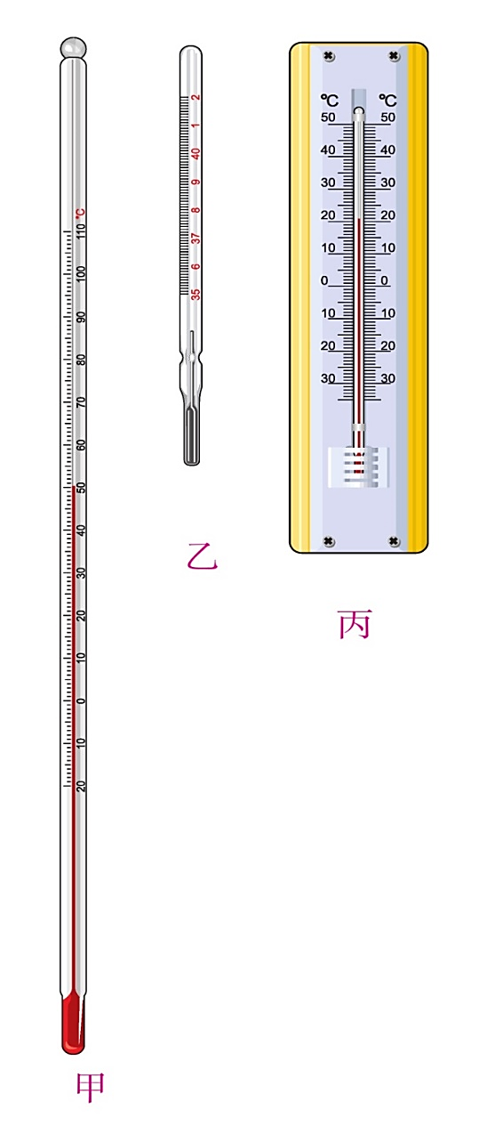

二、温度计
1 原 理
根据液体热胀冷缩的规律制成
实验用温度计
2 常用温度计
体温计
寒暑表

Slide 11

二、温度计
3 基本构造
刻度
毛细管
玻璃泡
液柱
单位：℃
玻璃外壳

Slide 12
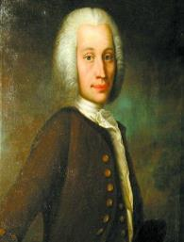
二、温度计
3 基本构造
刻度
安德斯·摄尔修斯
毛细管
玻璃泡
液柱
单位：℃
玻璃外壳

Slide 13
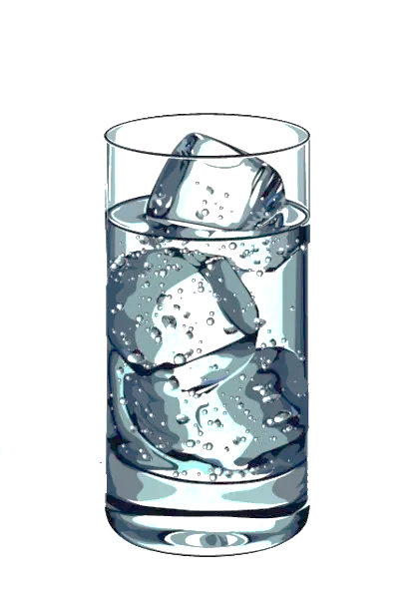
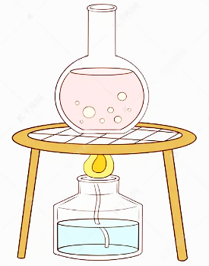
摄氏温度的规定
在标准大气压下
冰水混合物温度: 0℃
沸水温度： 100℃
沸水
冰水
混合物

Slide 14
在 0 ℃和100 ℃之间分成100个等份，每个等份代表1 ℃ 。
0℃
10
20
30
40
50
60
70
80
90
100℃
沸水
等分100份，1份
为1摄氏度（℃）
冰水
混合物

Slide 15
三、摄氏温度
1 摄氏温度规定
在标准大气压下
冰水混合物的温度:0℃； 沸水的温度: 100℃。
0 ℃和100 ℃之间分成100个等份，
每个等份代表1 ℃。
2 摄氏温度单位
摄氏度，用符号℃表示。

Slide 16
三、摄氏温度
自然界的一些温度/ ℃
小资料
氢弹爆炸中心 | 5×10⁷ | 高压锅内 最高温度 | （ ） | 我国最低 气温 | （ ）
太阳表面 | 约6000 | 我国最高 气温 | （ ） | 地球表面 最低气温 | -88.3
金的熔点 | 1064 | 人的正常 体温 | （ ） | 酒精凝固点 | -117
铅的熔点 | 328 | 水银凝固点 | -39 | 绝对零度 | -273.15
120
-52.3
49.6
36.0~37.4

Slide 17
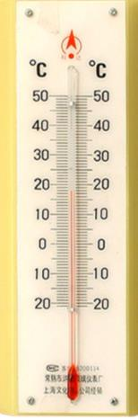

最大值50 ℃
常见的温度值：
1：人的正常体温：
36.0~37.4℃
2：比较舒适的室温：
23℃左右
3：洗澡水的温度：
40℃左右
最小值-20 ℃
4：冰箱保鲜室的温度：
冷冻室的温度：
4℃
-10℃以下
寒暑表量程:
-20 ℃ ~50 ℃
分度值：
1℃

Slide 18
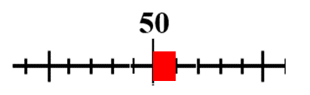
四、温度计的使用
先要估测待测物体的温度。
再选用合适量程的温度计。
量程：- 20 ℃～100 ℃
-
+
0刻度线
分度值：1℃

Slide 19
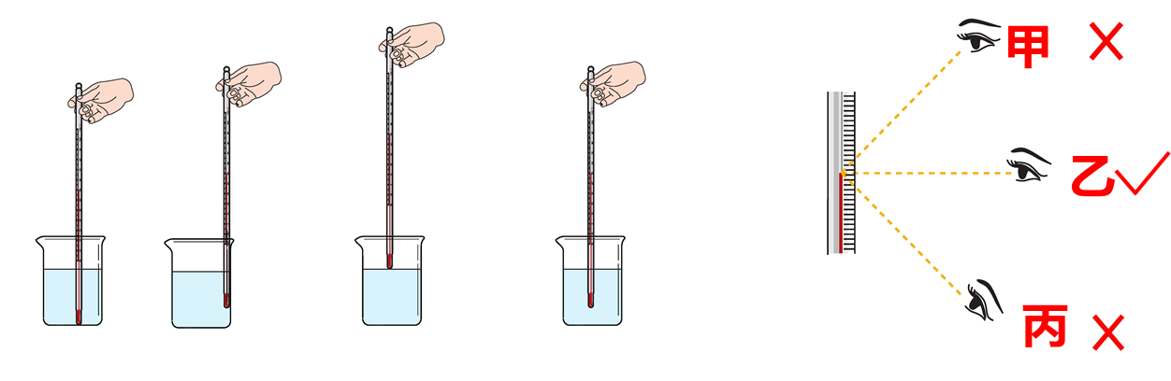


四、温度计的使用
思考下图中哪些做法和读数是正确的，哪些是错误的，错误的错在哪里。
①玻璃泡碰到容器底部
②玻璃泡碰到容器侧壁
③玻璃泡未
全浸入液体中
④正确
③温度计的玻璃泡应全部浸入待测液体中，
不要碰容器底部或容器侧壁。

Slide 20
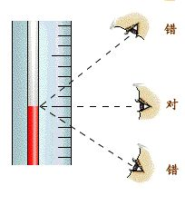
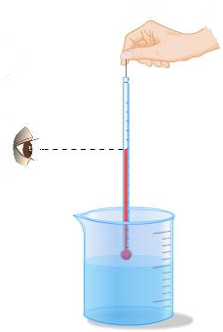
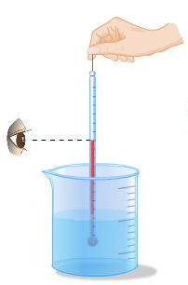
四、温度计的使用
① 要待温度计的示数稳定后再读数。
② 读数时温度计的玻璃泡要继续留在液体中。
③ 视线要与温度计内液柱的液面相平。
俯大


仰小

Slide 21
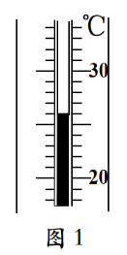
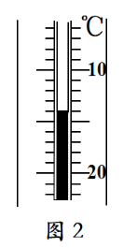
四、温度计的使用
零刻度线
首先要确定零刻线的位置。
观察液面,根据液面在零刻线以上还是以下来读数，并记作零上或零下多少摄氏度。
26℃
_-14℃
零刻度线

Slide 22

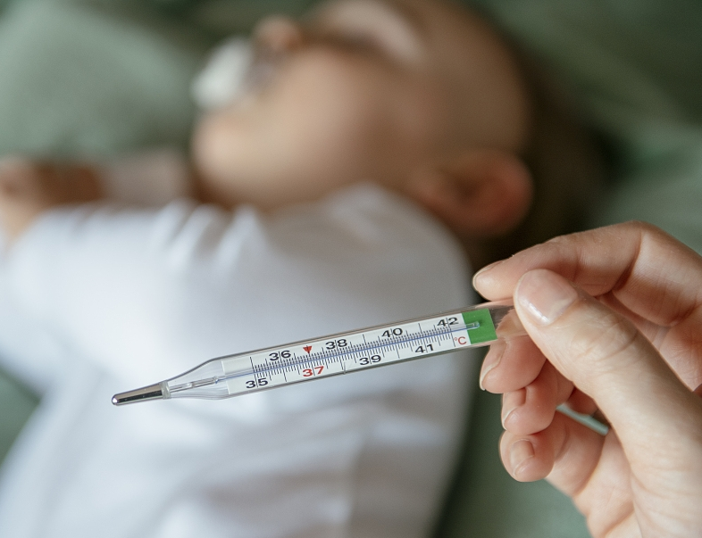
五、体温计
35℃~42℃
量程：
分度值：
测温物质：水银
0.1 ℃

Slide 23
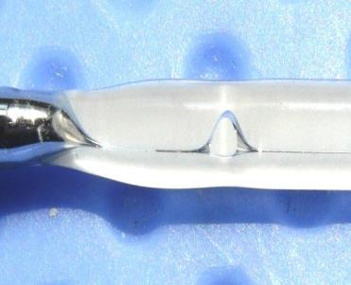
五、体温计
量程：35℃~42℃
分度值：0.1 ℃
测温物质：水银
有个细弯缩口

Slide 24
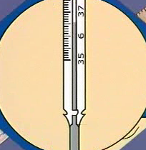
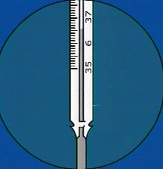
五、体温计
缩口的作用
测温时,水银沿缩口上升
离开人体后，水银从缩口处断开
使用体温计前要往下用力甩几下。

Slide 25

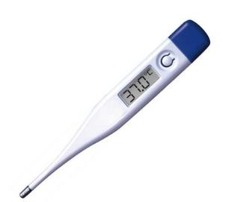
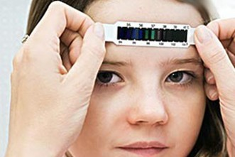
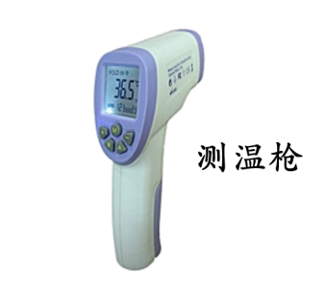
科 学 世 界
各式各样的温度计
腋 窝 （36.0～37.4 ℃）
口腔舌下（36.7～ 37.7℃）
直 肠 （36.9～37.9℃）
电子体温计
半导体制成的体温计

Slide 26
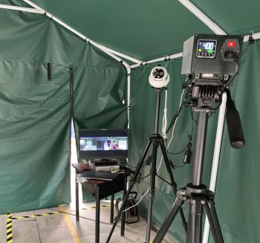
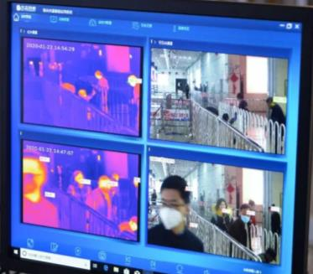
科 学 世 界
各式各样的温度计
红外线温度计

Slide 27
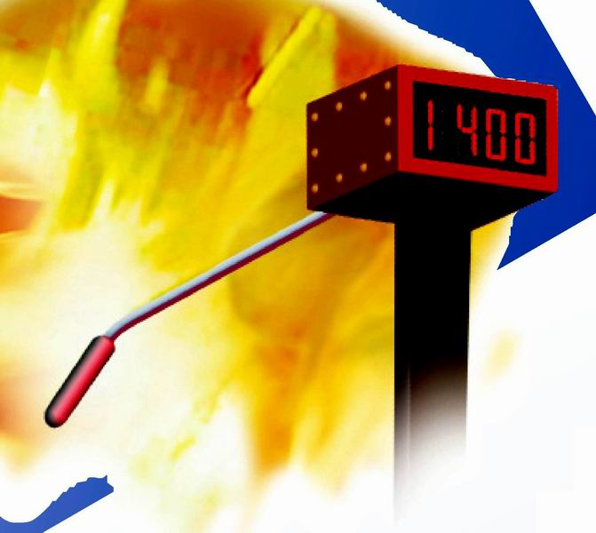
科 学 世 界
各式各样的温度计
热电偶温度计

Slide 28
六、课堂小结
一 温 度
1. 物理意义：表示物体冷热程度
二 温 度 计
1. 原理：液体的热胀冷缩
2. 基本构造
三 体温计
1. 量程：35~42℃
2. 分度值：0.1℃

Slide 29
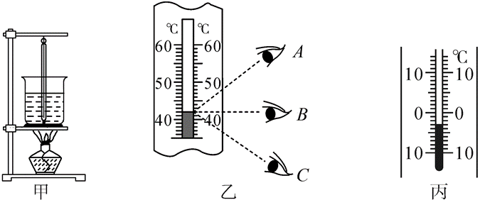
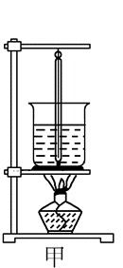
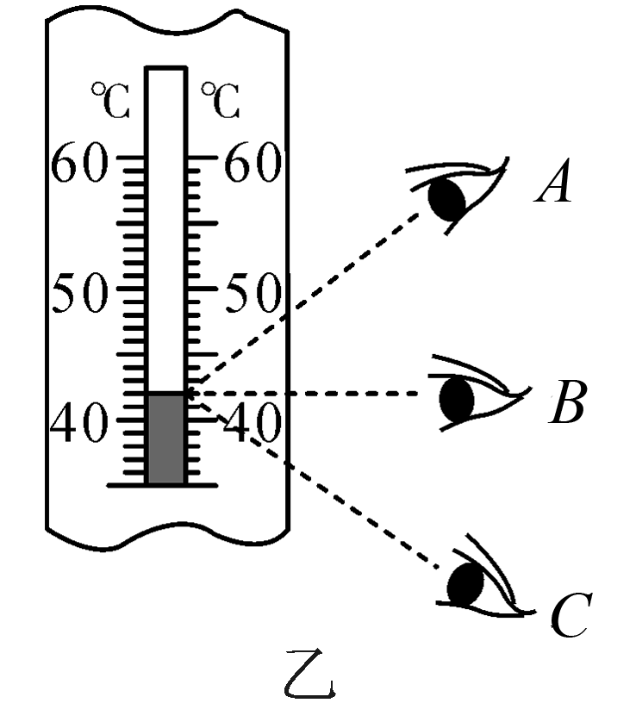
七、练习巩固
1、练习使用温度计：
(1)实验室常用的温度计是根据
___________ 的规律制成的。
(2)如图甲所示，错误的操作是
温度计的玻璃泡______________。
液体热胀冷缩
接触到容器底
（3）图乙温度计的分度值是_____℃，读数方法正确的是 ______（选填“A”“B”或“C）”，示数为_____℃；如图丙所示温度计的示数是______℃。
1
B
42
－3

Slide 30
七、练习巩固
36
2、如图1所示，温度计的示数为_____℃。
-14
3、如图2所示，温度计的示数为_____℃。
℃
℃
40
10
30
20
图 1
图 2

Slide 31
七、练习巩固
    4、100 ℃的水和100 ℃的水蒸气相比较（ ）
    A. 100 ℃的水比100 ℃的水蒸气热
    B. 100 ℃的水比100 ℃的水蒸气冷
    C. 100 ℃的水和100 ℃的水蒸气冷热程度相同
    D. 水和水蒸气的状态不同，无法比较
C

Slide 32
七、练习巩固
5、下列温度值最接近实际的是（ ）
  A．健康成年人的体温是39℃
  B．让人感觉温暖而舒适的室内温度是25℃
  C．洗澡时淋浴的适宜水温是60℃
  D．加冰的橙汁饮料温度为-20℃
B

Slide 33
七、练习巩固
6、张艳同学所在的小组在做“用温度计测量水的温度”的实验时，她观察到教室墙上的温度计示数如图甲所示，则此时教室的温度是________℃；实验中如图乙所示测量水温的做法正确的是_________。
15
D

Slide 34
七、练习巩固
8、用体温计测量病人甲的体温，示数是38℃，如果该体温计未经甩过就用来测量病人乙的体温，示数也是38℃，下列判断正确的是 （ ）
  A．乙的体温一定等于甲的体温
  B．乙的体温不可能等于甲的体温
  C．乙的体温不可能高于甲的体温
  D．乙的体温一定低于甲的体温
C

Slide 35
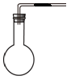
七、练习巩固
9、小明同学设计的一个温度计，如图所示，瓶中装的是气体，瓶塞不漏气，弯管水平部分有一小段液柱。
（1）这个温度计是根据_____________（选填“液体热胀冷缩”或“气体热胀冷缩”）的规律制成的；
（2）将此装置放在室内，当周围的温度降低时，
液柱将向_____（选填“左”或“右”）移动。
气体热胀冷缩
左

